Slide 1
Te Form of Verbs
Genki Textbook pg 150
http://japaneseverbconjugator.com

Slide 2
What is the ‘TE’ form?
The ‘te’ form has a variety of meanings and uses in Japanese including:
asking for things (please) ~てください
linking sentences (and)
showing the order of things (first, and then)
Asking for permission ～てもいいですか
Stating prohibition ～てはいけません

Slide 3
Te form rule summary
Ichidan or Ru verbs
‘e’ sound before the ます or ‘one hiragana’ before the ます
drop the ます and add て.
Godan verbs or U verbs
‘i’ sound before the ます
drop the ‘i’ sound and the ます
add the correct て form ending according to the rules
い ち り | add って
び み に | add んで
き | add いて
ぎ | add いで
し | add して
Irregular verbs
Sound before ます
します して
おきます おきて
きます きて
いきます いって
あびます あびて
おります おりて
かります かりて

Slide 4
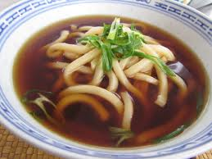
Please ～てください
THINGを TE VERB ください。
うどんを たべて ください。
Please eat the Udon.

Slide 5
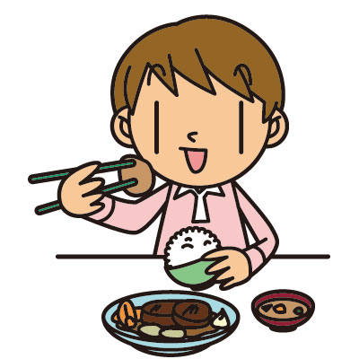

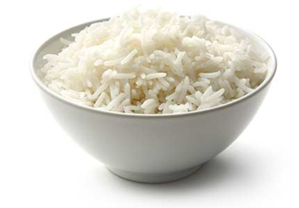

たべます
THINGを たべて ください。
やさい
eat
たべる
ごはん
たべて
くだもの

Slide 6




のみます
THINGを のんで ください。
ミルク
drink
のむ
こうちゃ
のんで
みず

Slide 7


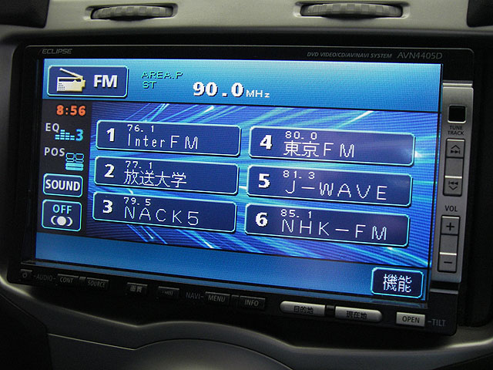
ききます
THINGを きいて ください。
せんせいの はなし
listen
きく
きいて
ラジオ

Slide 8

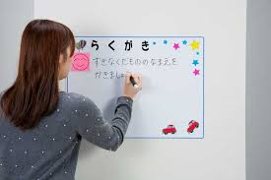
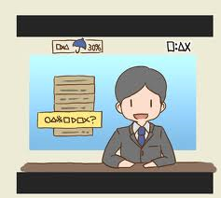
みます
THINGを みて ください。
see
ホワイトボード
みる
みて
ニュース

Slide 9
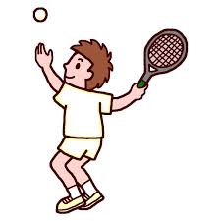



します
THINGを して ください。
do
ヨガ
する
して
でんわ
べんきょう

Slide 10

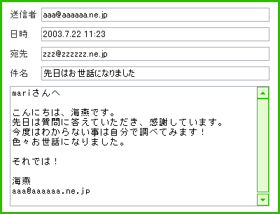

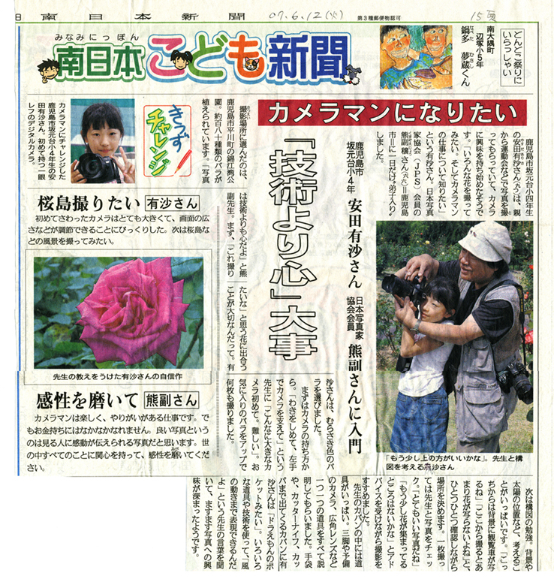
よみます
THINGを よんで ください。
read
メール
よむ
しんぶん
よんで
ほん

Slide 11
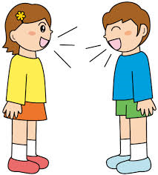


はなします
THINGを はなして ください。
speak
えいご
はなす
はなして
にほんご

Slide 12

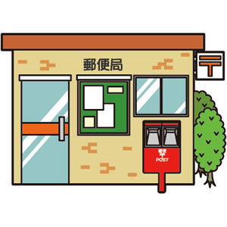

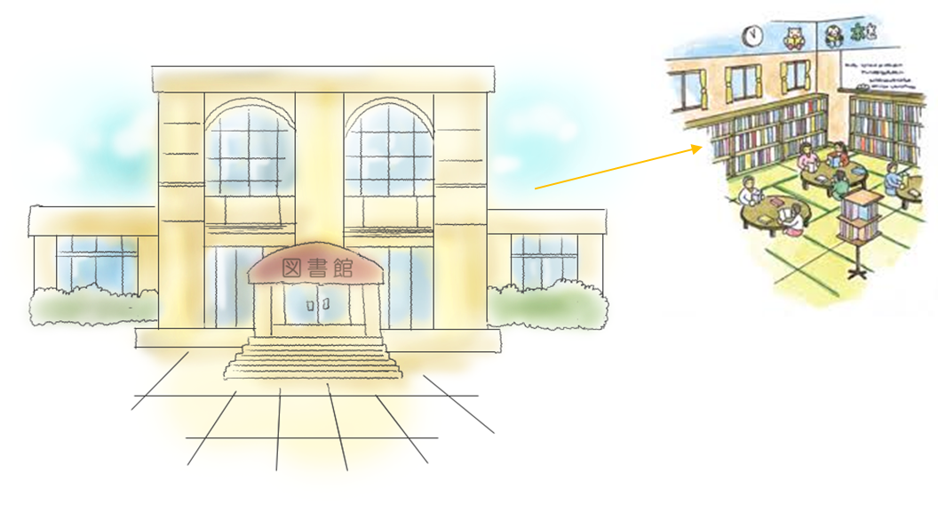
いきます
THINGに いって ください。
ゆうびんきょく
go
いく
としょかん
いって
ぎんこう

Slide 13
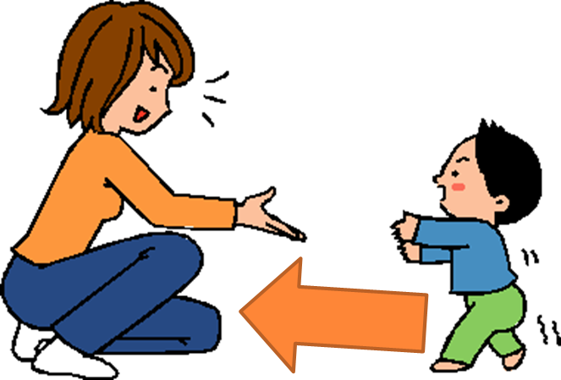
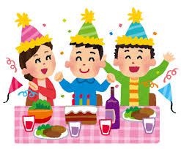

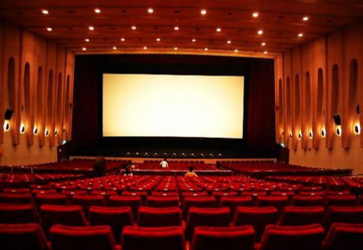
きます
THINGに きて ください。
come
パーティー
くる
きて
がっこう
えいが

Slide 14
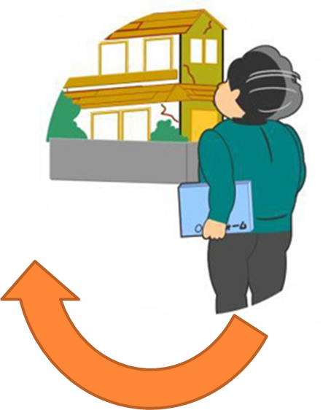

かえります
THINGに かえて ください。
go back
うち
かえる
かえて
がっこう

Slide 15


ねます
ねて ください。
sleep
まえに
ねる
ねて
はやく

Slide 16


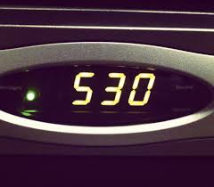

おきます
TIMEに おきて ください。
wake up
おきる
おきて

Slide 17

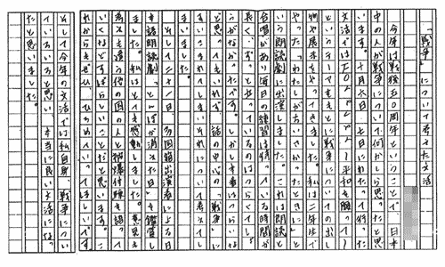
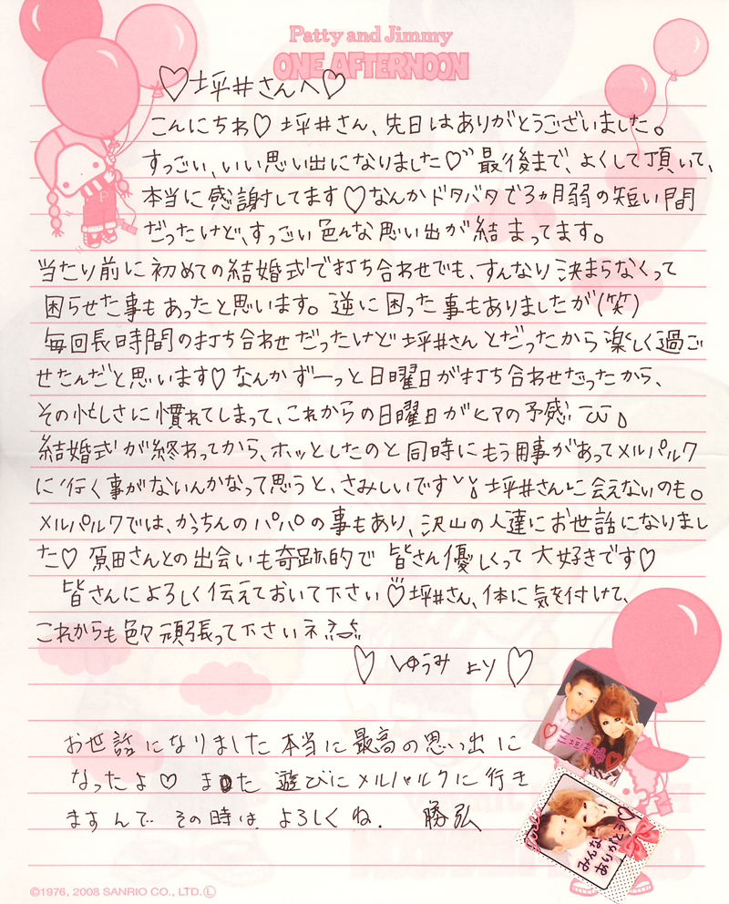
かきます
THINGを かいて ください。
＊
write
さくぶん
かく
かいて
メール
てがみ

Slide 18



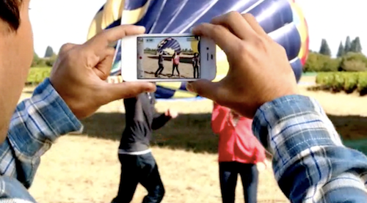
とります
THINGを とって ください。
take
いちまい
しゃしん
とる
とって
ビデオ

Slide 19
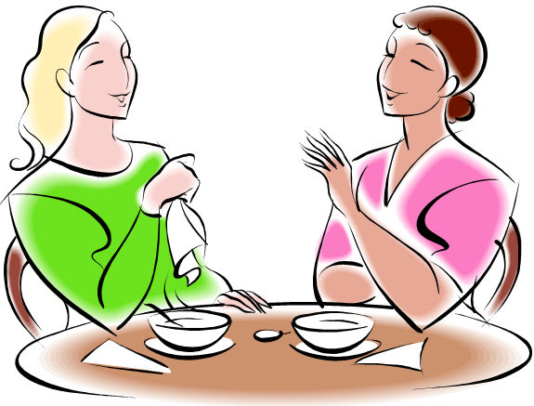

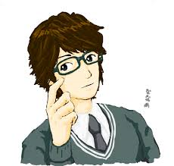

あいます
THINGに あって ください。
meet
かぞく
あう
あって
おねえさん
すずきさん

Slide 20




まちます
PERSONを まって ください。
ちょっと
wait
おかあさん
まつ
まって
ともだち

Slide 21
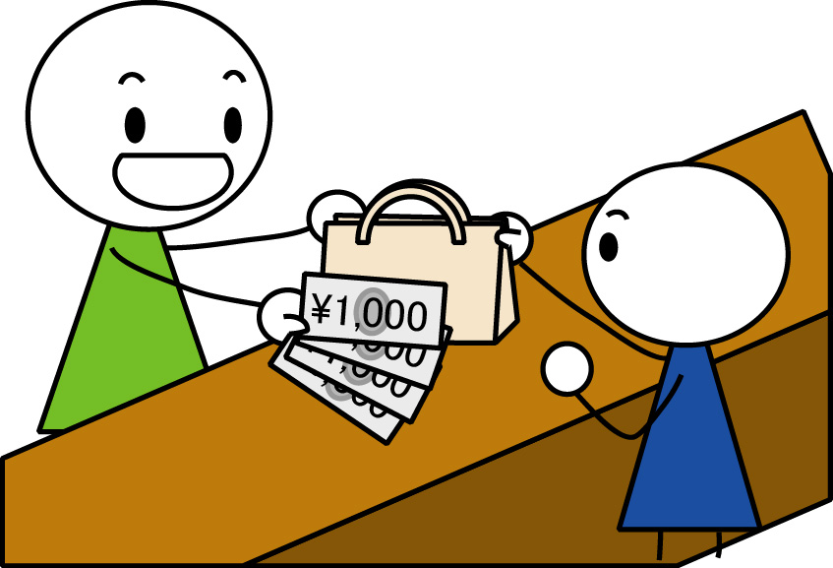




かいます
THINGを かって ください。
buy
ざっし
おみやげ
かう
かって
きって
はがき

Slide 22


あそびます
THINGと あそんで ください。
play
こども
あそぶ
あそんで
ともだち

Slide 23



かえします
PERSONに THINGを かえして ください。
return
ほん
かえす
かえして
しゅくだい

Slide 24




つけます
THINGを つけて ください。
turn on
テレビ
つける
つけて
でんき
エアコン

Slide 25

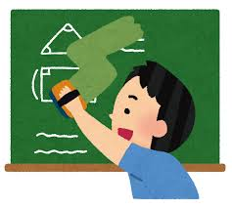

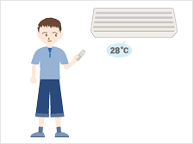
けします
THINGを けして ください。
turn off
こくばん
けす
けして
でんき
エアコン

Slide 26




つかいます
THINGを つかって ください。
use
じしょ
つかう
つかって
きょうかしょ
パソコン

Slide 27
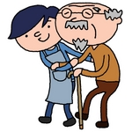

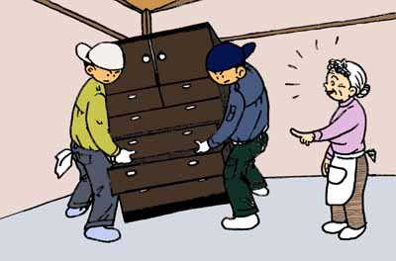
てつだいます
PERSONを てつだって ください。
help
おかあさん
てつだう
てつだって
おばあさん

Slide 28
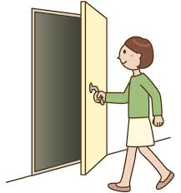
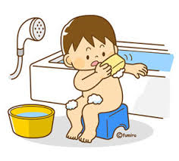
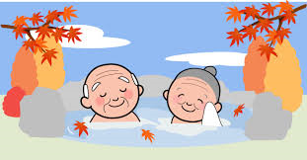
はいります
PLACEに はいって ください。
enter
おふろ
うち
はいる
はいって
おんせん

Slide 29
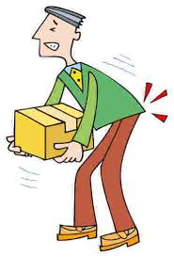



もちます
THINGを もって ください。
にもつ
かさ
carry
もつ
もって
かばん

Slide 30
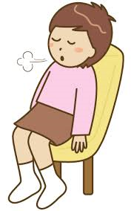
やすみます
THINGを やすんで ください。
be absent
パーティー
やすむ
やすんで
がっこう

Slide 31

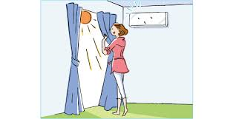


あけます
THINGを あけて ください。
カーテン
open
あける
あけて
まど
ドア

Slide 32
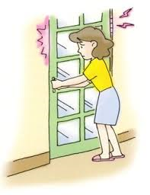
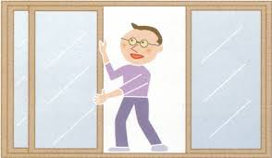


しめます
THINGを しめて ください。
ドア
close
しめる
まど
しめて
カーテン

Slide 33

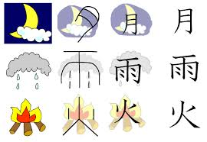
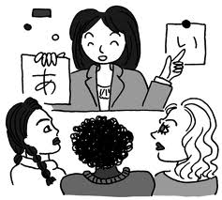
おしえます
PERSONに THINGを おしえて ください。
かんじ
teach
おしえる
おしえて
にほんご

Slide 34
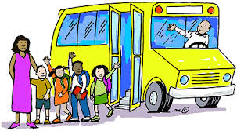

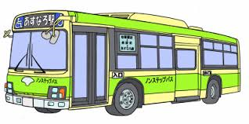
おります
THINGを おりて ください。
get off
しんかんせん
おりる
おりて
バス

Slide 35
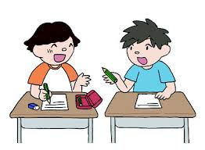
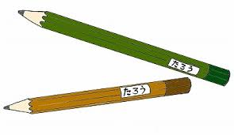


かります
THINGを かりて ください。
borrow
えんぴつ
かりる
かりて
じしょ
ノート

Slide 36


かけます
PERSONに でんわを かけて ください。
call
びょういん
おかあさん
かける
かけて
ともだち

Slide 37


わすれます
THINGを わすれました。
かんじ
forget
わすれる
わすれて
じしょ
かばん

Slide 38
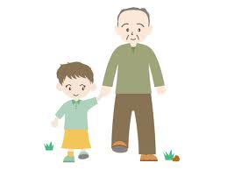

つれてきます
PERSONを つれてきて ください。
bring someone
いぬ
おかあさん
つれてくる
つれてきて
ともだち

Slide 39
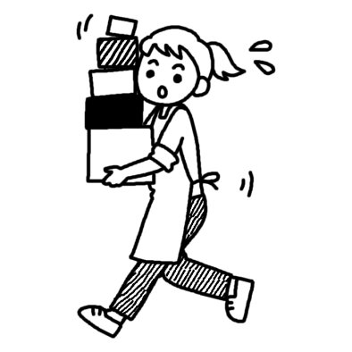

もってきます
THINGを もってきて ください。
bring something
ケーキ
えんぴつ
もってくる
もってきて
じしょ

Slide 40
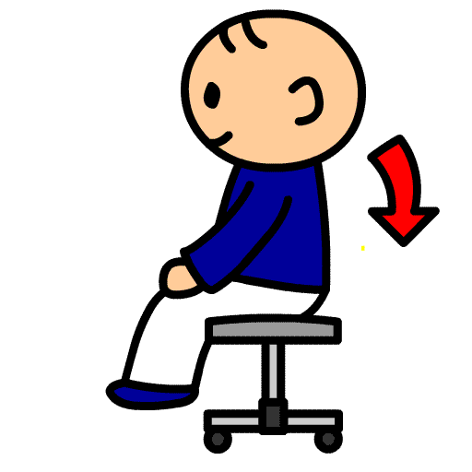
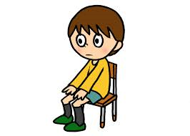

すわります
PLACEに すわって ください。
sit
いす
すわる
すわって
ソファー

Slide 41

たちます
stand
たつ
たって
たって ください。

Slide 42

あびます
have
あびる
あびて
シャワーを あびて ください。

Slide 43
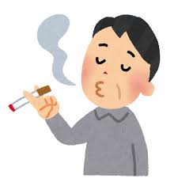
すいます
smoke
すう
すって
たばこを すって

Slide 44
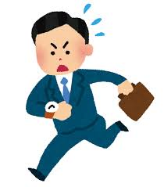
いそぎます
hurry
いそぐ
いそいで
いそいで ください。

Slide 45


Genki Textbook pg 156 #I (A – E)
Workbook pg 54-56 (conjugations)
Workbook pg 57 #I and #II (kudasai)
Workbook pg 62 (listening) B

